Slide 1
Live in the Light
Ua neej Nyob hauv qhov kaj
( Qhov pom kev )

Slide 2
John 8:12
“Yexus hais rau lawv hais tias kuv yog qhov kaj rau neeg ntiajteb. Tus uas raws kuv qab yuav tsis taug txoj kev uas tsaus ntuj nti, tiamsis nws yuav tau lub neej tshav ntuj nrig”
John 12:46
“ kuv los ua qhov kaj rau neeg ntiajteb pom kev, txhua tus uas ntseeg kuv yuav tsis nyob hauv qhov tsaus ntuj lawm”
1John 1:5 “Vajtswv yog qhov pom kev, thiab tsis muaj ib qho tsaus nyob hauv nws hlo li”

Slide 3
Qhov kaj yog Vajtswv, Tswv Yexus, Vajntsujplig
Qhov kaj yog qhov dawb huv tshaj plaws,
Yog qhov tseeb tiag
Yog kev ncajnceeg
Yog kev ua zoo..muaj kev thaj yeeb zoo siab xyivfab kaj siab nrig

Slide 4
John 3:19-21
19 Qhov uas txiav txim yog li no..Qhov kaj twb los rau hauv lub ntiajteb lawm, tiamsis neeg nyiam qhov tsaus ntuj heev dua nyiam qhov kaj, rau qhov lawv nyiam ua phem ua qias. 20 Tus uas nyiam ua phem ua qias yeej tsis nyiam qhov kaj thiab tsis los nyob hauv qhov kaj, rau qhov lawv tsis xav kom sawvdaws pom lawv tej kev phem kev qias. 21 Tiamsis tus uas nyiam ua zoo yeej los nyob hauv qhov kaj kom sawvdaws pom hais tias nws ua nws tes haujlwm raws li Vajtswv lub siab nyiam

Slide 5
Qhov tsaus
Yog…Symbol txog kev phem kev qias, kev txhaum txim,
Yog… kev tsis ncaj nceeg, kev dag ntxias…
Yog… kev rhuav tshem.. kev sis ntau sis tua..tsim kev kub ntxhov…ua kom muaj kev puas tsuaj puas ntsoog….muaj kev txom nyem nyuaj siab quaj ntsuag….
Yog ntuj tawg..ntuj txias teb tsaus

Slide 6
Peb yuav ua li cas thiaj kom yeej qhov tsaus tau???

Slide 7
Yuav ua li cas peb thiaj ua lub neej nyob hauv qhov kaj???

Slide 8
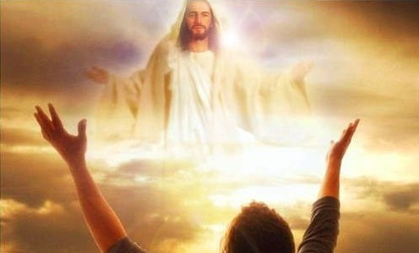
Siv qhov tseeb, Nyob hauv qhov kaj thiab cia qhov kaj nyob hauv yus = Yog Tswv Yexus
Tswv Yexus hais tias “Kuv yog qhov tseeb, yog txoj kev thiab yog txoj sia” (John 14:6)
“Yexus hais rau lawv hais tias kuv yog qhov kaj rau neeg ntiajteb. Tus uas raws kuv qab yuav tsis taug txoj kev uas tsaus ntuj nti, tiamsis nws yuav tau lub neej tshav ntuj nrig” (John 8:12)

Slide 9
Koj…ua neej raws Leej twg qab???

Slide 10
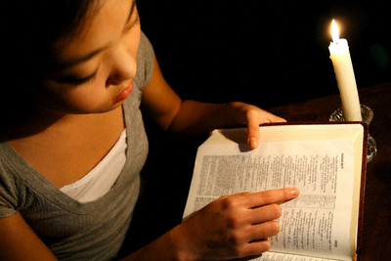
2. Cia Vajtswv txoj lus coj yus kev ua neej, Nyeem thiab siv Vajtswv txoj lus..thiaj ua tau lub neej nyob hauv qhov kaj

Slide 11
PhauNkauj 119:105
“Yawmsaub..Koj tej lus yog lub teeb ci rau kuv txhais kotaw, thiab yog qhov kaj rau kuv txoj kev”

Slide 12
Henplais 4:12
Rau qhov Vajtswv txojlus muaj sia..thiab pheej ua haujlwm. Txojlus ntawd ntse dua rab ntaj uas ob sab ntse, nkaug mus thoob plaws nruab siab thiab tus ntsujplig, thiab tej pob qetxha thiab tej hlwb txha, thiab txawj tshuaj saib tej uas neeg xav thiab tej uas nyob hauv neeg lub siab huv si.

Slide 13
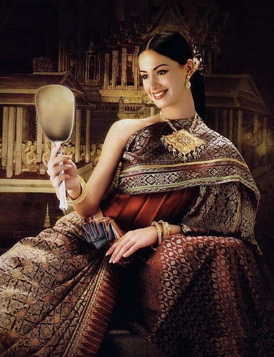
Vajtswv txojlus zoo li daim iav uas tsom saib kom pom yus tseeb.. Tus uas mloog tej lus ntawd ntawd xwb tsis xyaum ua raws…ces zoo li nws saib daim iav kom pom nws ntsej muag ib pliag xwb..txawm tsis nco qab tias nws lub plhu zoo li cas lawm. (James 1:23)

Slide 14
James 1:21
Vim li no nej cia li ua siab mos siab muag txais yuav Vajtswv txojlus, vim nws yog cov zaub mov uas pab kev ua neej txhua hnub kom dim…

Slide 15
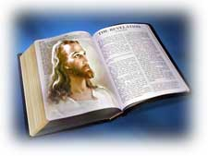
2Khaulee3:2-3
Nej twb yog phau ntawv uas peb muab sau rau hauv peb lubsiab, kom txhua tus tau paub thiab nyeem ntag las sav, Yexus khetos yog tus sau phau ntawv no.. Tsis yog muab kuameem sau, tiamsis muab Vajtswv tus muaj sia nyob tus ntsujplig sau.. Tsis yog sau rau ntawd daim txiag zeb, tabsis sau rau hauv neeg lub siab.

Slide 16
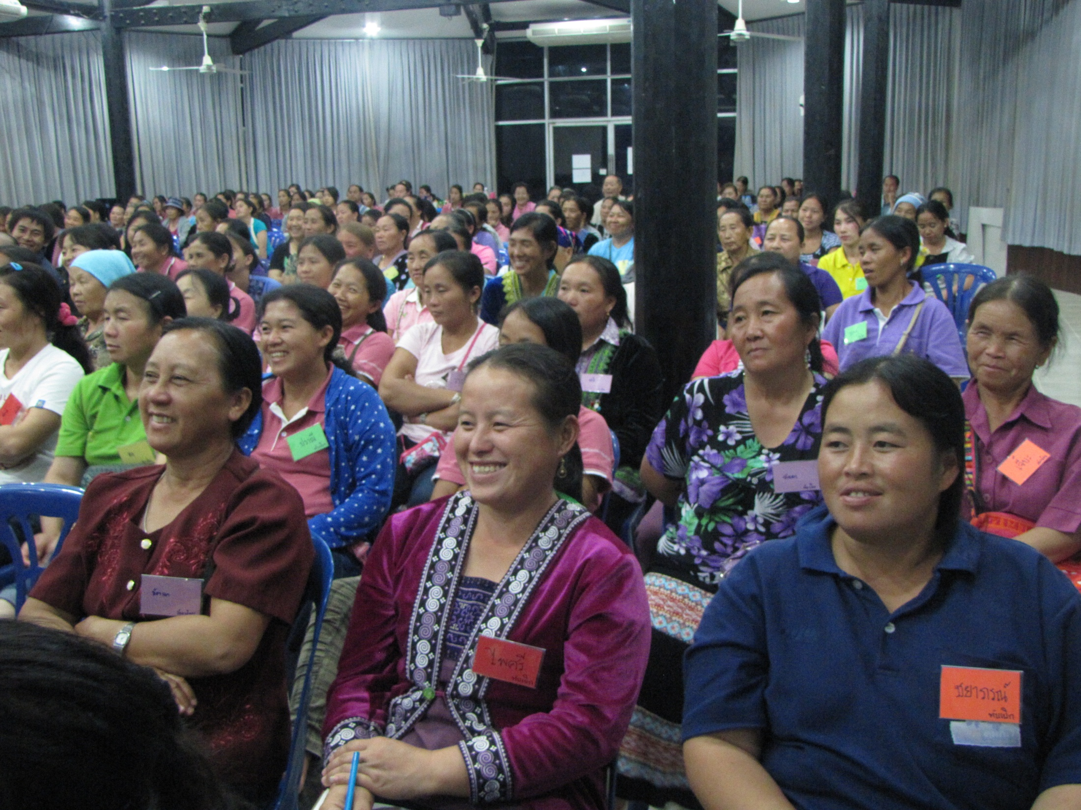
3. Muaj kev koomhum sib raug zoo
Fellowship with each Other
“Tiamsis yog peb taug txoj kev kaj Lossis Yog peb nyob hauv qhov pom kev ib yam li Vajtswv tus uas nyob hauv qhov pom kev, Peb ib leeg yeej nrog ib leeg sib raug zoo, Thiab Vajtswv tus tub Yexus khetos cov ntshav twb ntxuav peb tej kev txhaum lawm” ( 1John 1:7 )

Slide 17
Nrog Vajtswv sib raug zoo, Muaj lub neej koom Pehawm Vajtswv tsistu tsistseg
Constantly go to Church

Slide 18
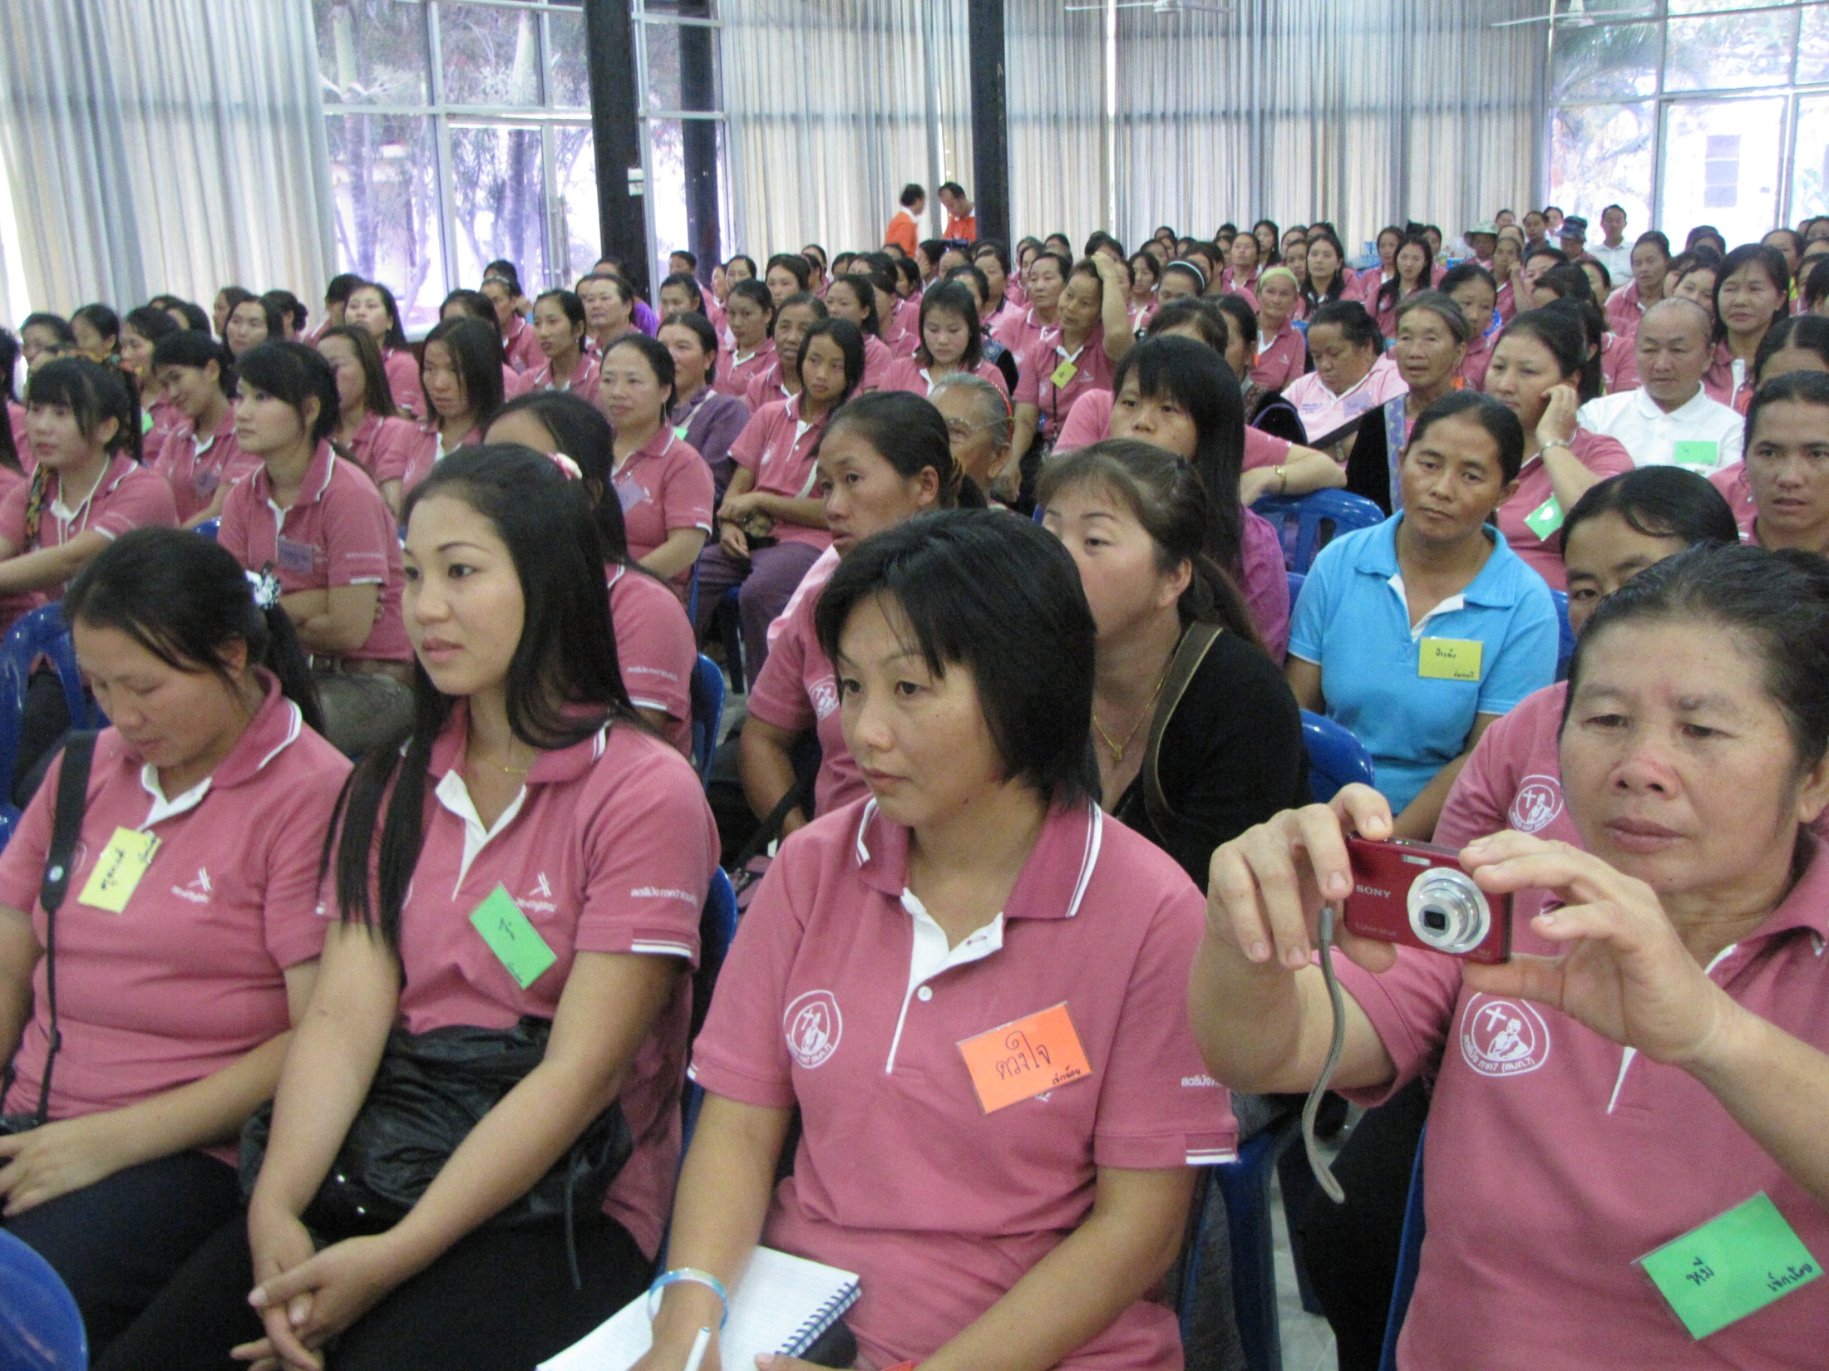
Acts. 2:46-47 “Ever day they continued to meet together in the temple courts. They broke bread in their homes and ate together with glad and sincere hearts, Praising God and enjoying the favor of all people. And the Lord added to their number daily those who were being saved”

Slide 19
ฮีบรู10:25 “อย่าขาดการประชุม แต่จงพูดหนุนใจกันให้มากขึ้น”
“Tsis txhob tso tseg qhov uas tuaj koom txoos ua ke Pehawm, thiab mloog Vajtswv txoj lus ua ke ib yam li muaj qee leej pheej tseg tsis tuaj koom txoos ua ke ntawd. Nej twb puav leej paub lawm hais tias hnub uas tus Tswv Yexus yuav rov qab los ze heev lawm..yog li ntawd nej ib leeg hajyam yuav tsum txhawb ib leeg heev dua qhov qub” (Henplais 10:25)

Slide 20
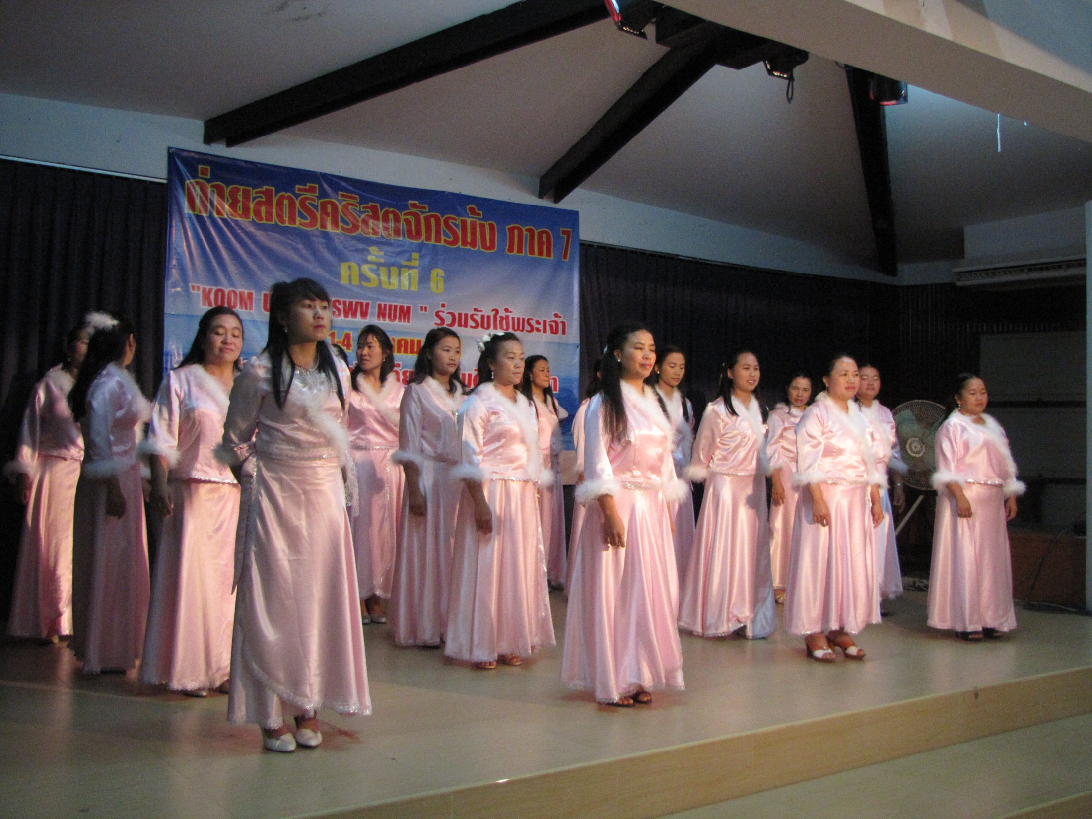
5 Nov yog tejlus uas peb tau hnov ntawm Yexus thiab peb qhia rau nej tias, Vajtswv yog txoj kev kaj thiab tsis muaj ib qho kev tsaus ntuj nyob hauv nws kiag li. 6 Yog peb hais tias peb nrog nws sib raug zoo, tiamsis peb tseem pheej taug txoj kev tsuas ntuj, kuj yog peb dag thiab tsis ua lub neej raws txoj kev tseeb
1 John 1:5-6

Slide 21
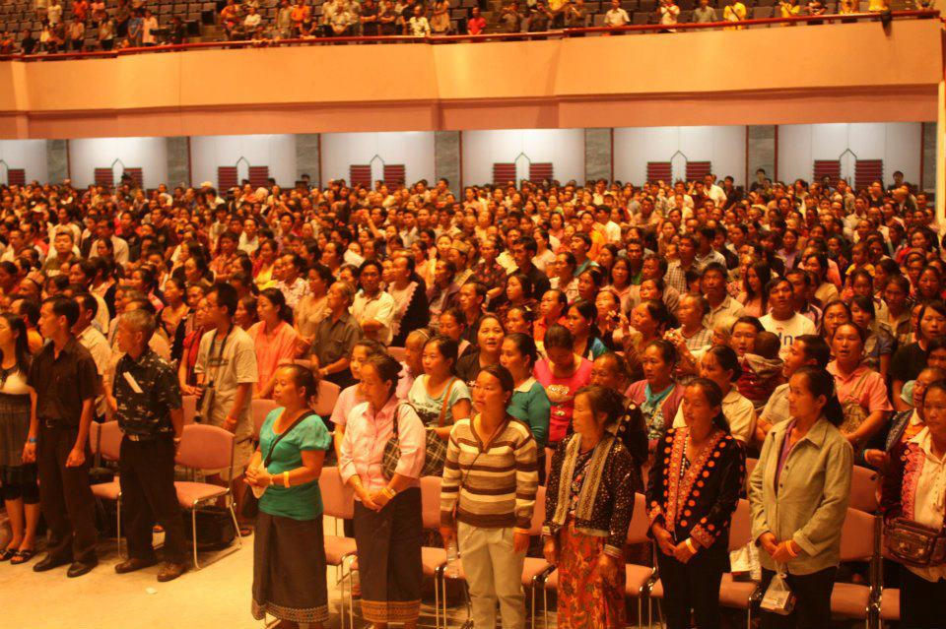
2) Koom Nrog Cov ntseeg sib raug zoo, Sishlub, Sispab, Muaj lub siab txhawjtxog, nco txog yus cov ntseeg.

Slide 22
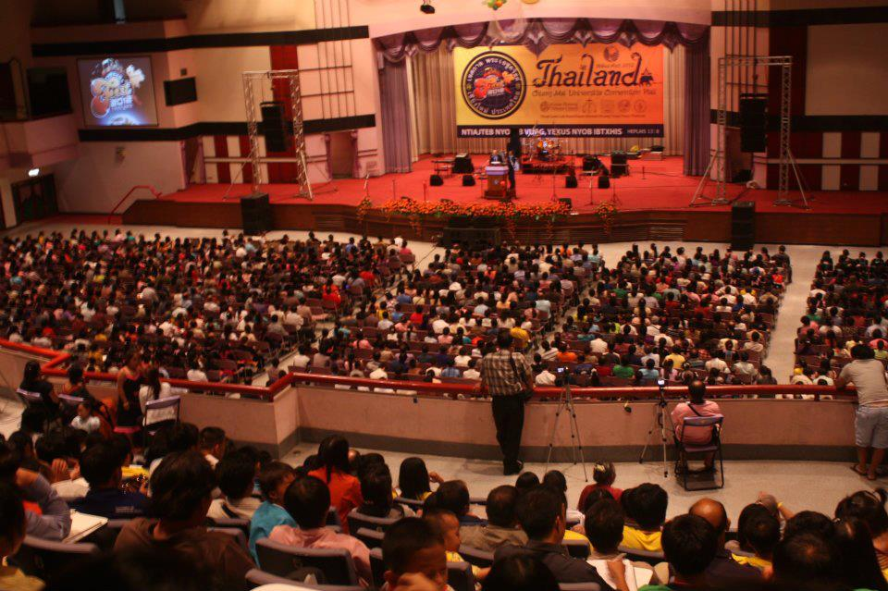
Vim nej ua raws li txoj kev tseeb thiaj ntxuavtau nej lub siab kom dawb huv lawm. Nej thiaj muaj lub siab txawj sis hlub tuaj nruab siab tiagtiag, Nej cia li siv zog sis hlub ntawm lub siab dawb paug…nej twb yug dua tshiab lawm. ( 1 Petus 1:22 )

Slide 23
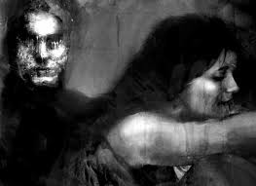
1 John 3:14
“Peb yeej paub tias peb twb tawm ntawm txoj kev tuag mus tau txoj sia lawm rau qhov peb hlub peb cov kwvtij.
Tus uas tsis hlub ces tseem nyob hauv txoj kev tuag.

Slide 24
Muaj kev hlub tshua, Sis raug zoo rau kwvtij zejzog
Yakaunpaus 2:8 “Yog nej ua raws li Vajtswv ntuj lub tebchaws txoj kev cai uas sau cia hais tias Nej yuav tsum hlub kwvtij zejzog ib yam li nej hlub nej tus kheej…kuj yog nej ua zoo.. tiam sis yog nej saib neeg ntsejmuag.. nej kuj ua txaum”

Slide 25
4) Muaj kev hlub tshua, Sib raug zoo rau Daim liaj daim av, chaw nyob chaw ua noj ua haus, Xyoob ntoo, Tojroob hauvpe, Dej, hluavtaws, Tsiaj txhu..
ปฐก.2:15, 1:28
“พระเจ้าทรงให้มนุษย์มีอำนาจครอบครองสรรพสิ่ง และดูแล รักษาสวน โลกนี้”

Slide 26
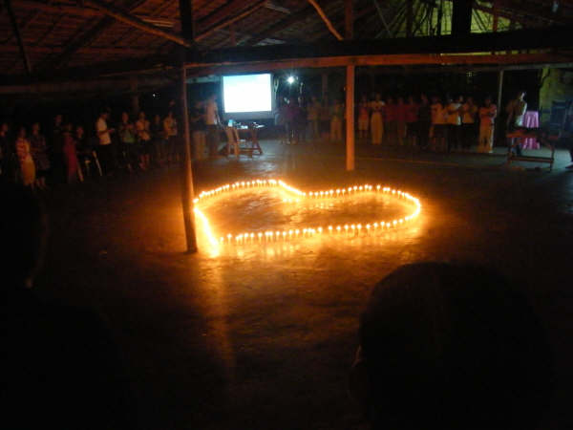
Ua qauv zoo, Qhia tshwm yus txoj kev ntseeg rau luag pom
( Ua lub neej ntseeg zoo )

Slide 27
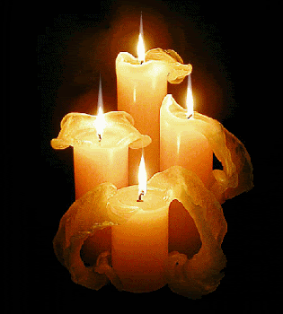
Mathai 5:14-16
14 Nej yog qhov kaj rau lub ntiajteb.
15 Nej yog lub teeb uas ci rau neeg ntiajteb pom kev. Tsis muaj leejtwg taws teeb es muab phiab khwb rau, Tsuas muaj yuav muab txawb rau qhov chaw siab kom txhua tus thiaj pom kev. 16 Ib yam li ntawd Nej cia li tab meeg neeg sawvdaws kom lawv pom nej tej haujlwm zoo, thiab qhuas nej Leejtxiv uas nyob saum ntuj ceebtsheej.

Slide 28
Colossians 3:5-10
5Yog li ntawm, cia li muab nej lub neej uas nyiam kev ntiajteb tua pov tseg, tsis hais kev ua nkauj ua nraug, kev ua phem ua qias, kev ntshaw, Xav tej uas phem thiab xav yuav luag tug, pe dab pe mlom, 6 vim tej no Vajtswv txoj kev npaus taws yuav tshwm los. 7 Yav nram ntej uas nej tseem nyob hauv qhov tsaus, nej yeej ua lub neej zoo li no, 8 tiamsis nimno nej cia li muab tej no tso tseg huvsi, Yog kev chim, kev npau, kev xav phem, Xyav luag moo, Hais lus phem lus qias tawm ntawm nej lub qhov ncauj. 9 Txhob hais lus dag, Nej yuav tsum muab tej kev qub, lub neej qub no pov tseg huvsi, 10 Nej yuav tsum muab lub neej tshiab uas tab tom tsim dua tshiab raws li tus uas tsim tus yamntxwv los hnav, xwv thiaj paub Vajtswv.

Slide 29
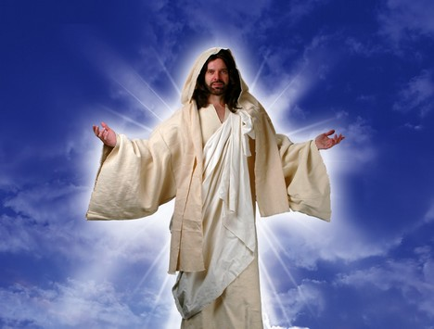
35 Yexus hais rau lawv hais tias, “Qhov kaj tseem nrog nej nyob ib nyuag ntu. Thaum tseem muaj qhov kaj nyob cia li taug kev mus kom txoj kev tsaus ntuj thiaj caum tsis cuag nej.
Tus uas taug txoj kev tsaus ntuj yeej tsis paub tias nws yuav mus qhov twg??
36 Thaum nej tseem muaj qhov kaj, nej cia li tso siab rau qhov kaj ntawd xwv thiaj tau ua qhov kaj li menyuam.
( John 12:35-36 )

Slide 30
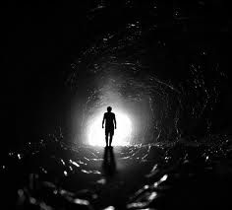
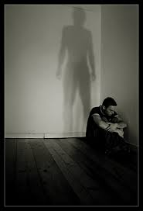
Yexus hais tias, “Qhov kaj tseem nrog nej nyob ib nyuag ntu. Thaum tseem muaj qhov kaj nyob cia li taug kev mus kom txoj kev tsaus ntuj thiaj caum tsis cuag nej”.

Slide 31
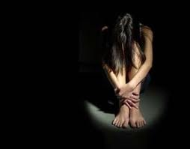
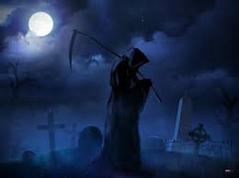
Siv zog khiav tiag… Txhob nres…tsam kev tsaus ntuj Caum cuag…!!!

Slide 32
Cia li ua lub neej hauv qhovkaj…
Taug txoj kev kaj…
Yim taug txoj kev kaj…
haj yam muaj qhov kaj…
Yuav tsis dawm…tsis ntog tsis qaug…

Slide 33
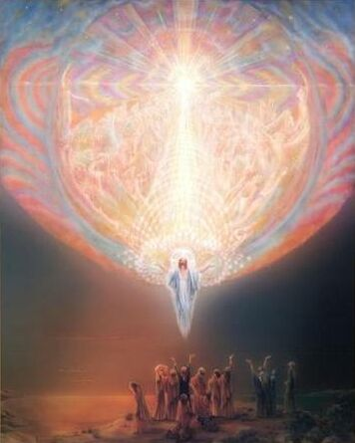
Cia li ua lub neej hauv qhov kaj…
Yim taug txoj kev kaj…haj yam muaj qhov kaj…
Ua neej kom Vajtswv tau yeeb koob…
tau ntsej muag… kom muaj lub neej ci ntsa iab, muaj meej mom li Vajtswv lub hwjchim ci ntsa iab…nawb mog..Amen..

